Slide 1
КУРСК – это древний город России!
985 лет

Slide 2
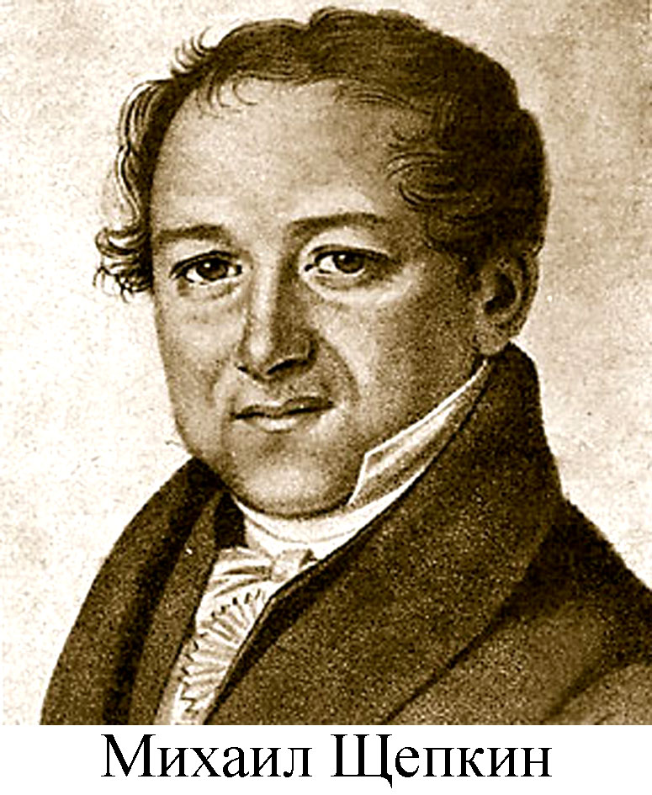
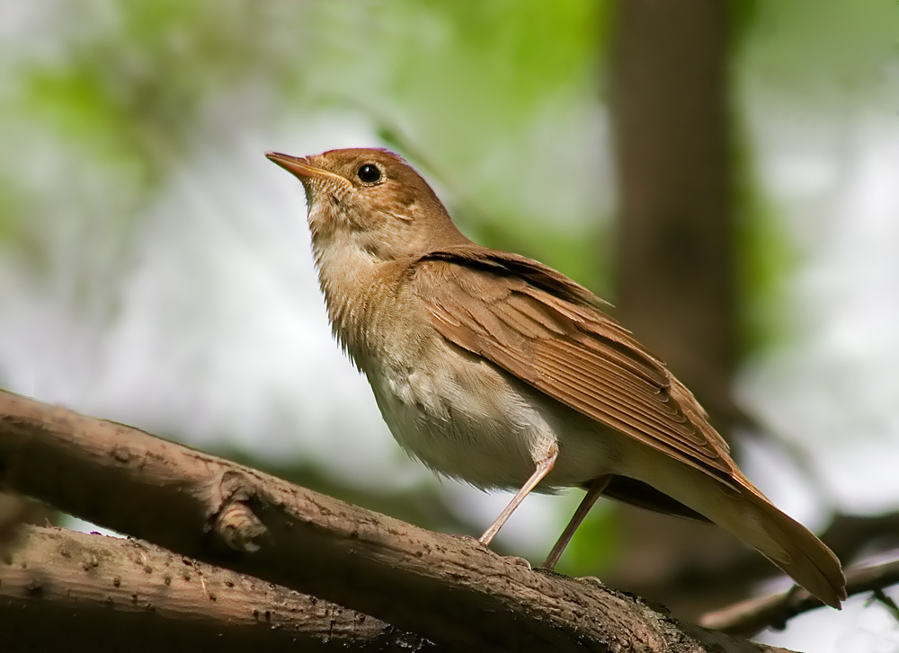
Курск – это родина:
Георгий Свиридов

Slide 3
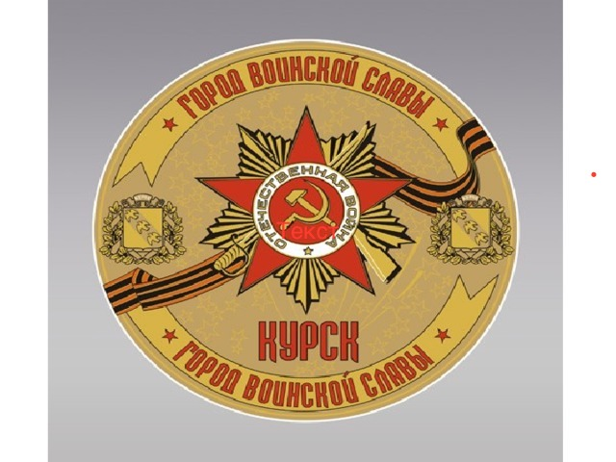
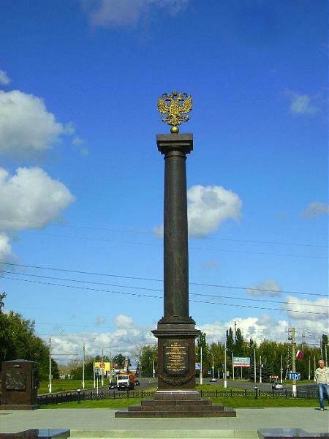
Курск – город воинской славы

